Slide 1
«Детский проект во взрослой библиотеке. От замысла к воплощению: первые итоги…»
Автор проекта: Осанкина Татьяна Алексеевна
Методист организационно-методического отдела
Центральной районной библиотеки
СПб ГБУК «ЦБС Красносельского района»

Slide 2
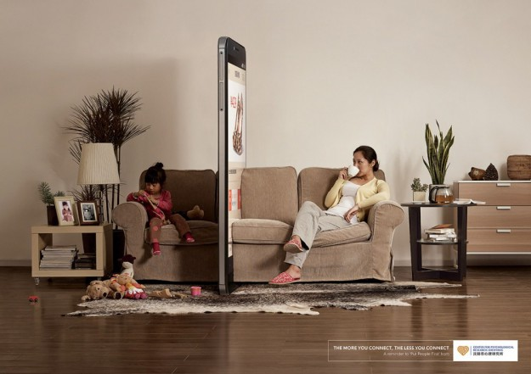
«Детский проект во взрослой библиотеке. От замысла к воплощению: первые итоги...»
Мы живем в эру смартфонов, компьютеров и прочей техники, которая пожирает не только наше время и силы, но и уничтожает потихонечку наши семейные связи, любовь, отношения…

Slide 3
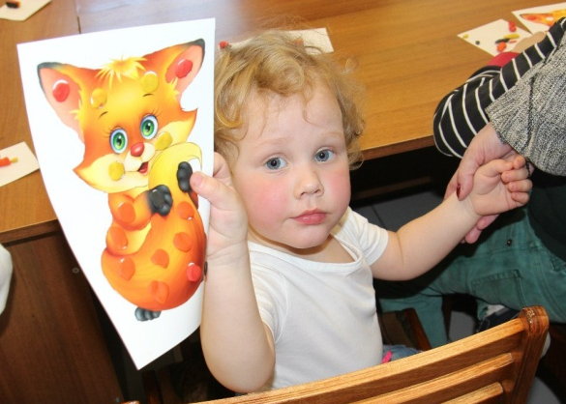
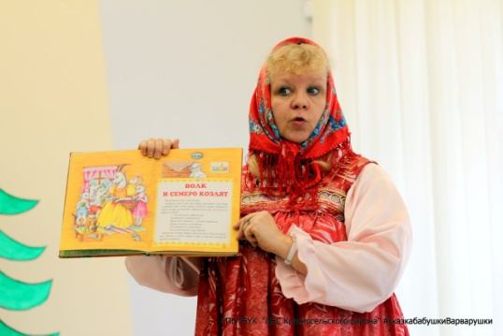
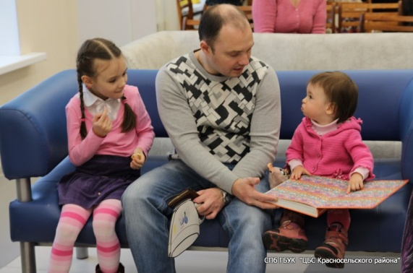
«Детский проект во взрослой библиотеке. От замысла к воплощению: первые итоги...» Задачи проекта
формировать мышление, смысловое восприятие сказки у ребенка посредством игры, чтения, театра и совместного творчества, развивать любознательность
привлекать новых читателей в библиотеку
демонстрировать родителям и детям интересные формы работы с книгой
развивать мышление и воображение ребенка, обогащать познания в области литературы
расширять знания ребенка об окружающем мире
создавать благоприятные условия для общения детей и родителей, организовывать семейный
досуг

Slide 4
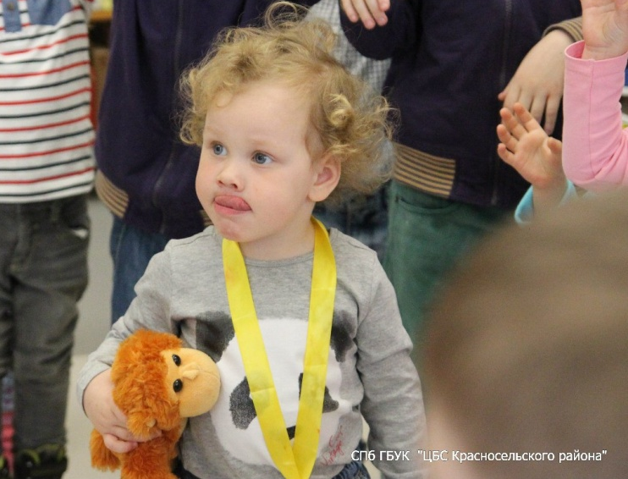
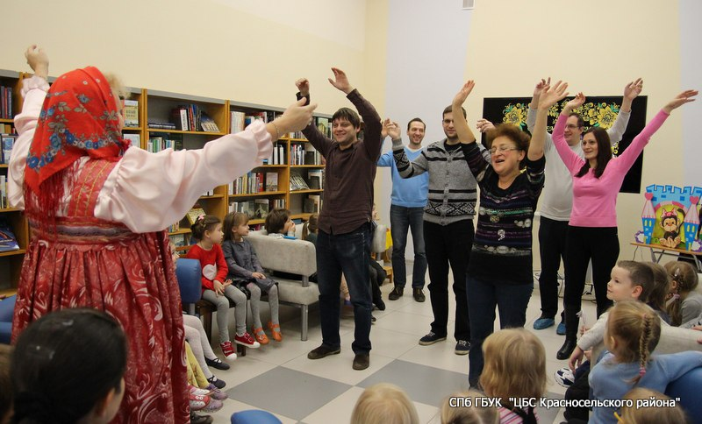
«Детский проект во взрослой библиотеке. От замысла к воплощению: первые итоги...»
ВОЗРАСТ ЮНЫХ УЧАСТНИКОВ
СОПРОВОЖДАЮТ
детей на мероприятие
40%
55%
5%
20%
45%
35%
0-1%
от 1 до 2
от 2 до 3
от 3 до 6
Оставляют детей одних
Бабушки или дедушки
Один из родителей
Оба родителя
возраст (в годах)

Slide 5
«Детский проект во взрослой библиотеке. От замысла к воплощению: первые итоги...»
ПРОЕКТ «СКАЗКИ БАБУШКИ ВАРВАРУШКИ»
ВКонтакте
Логотип проекта

Slide 6
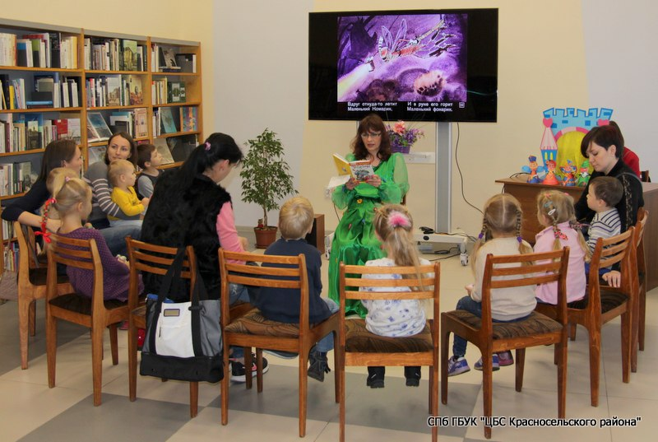
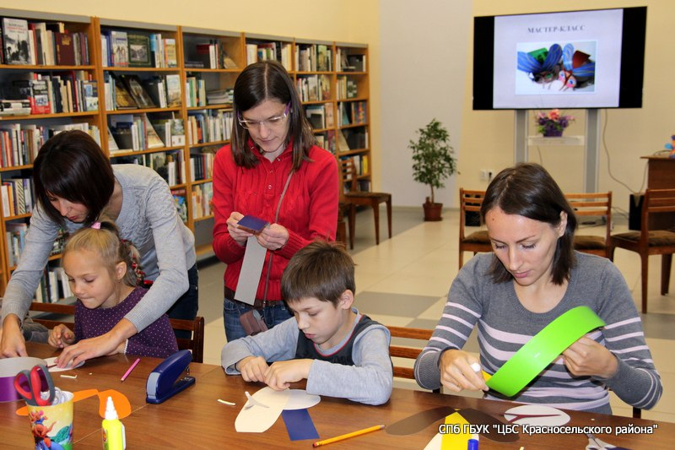
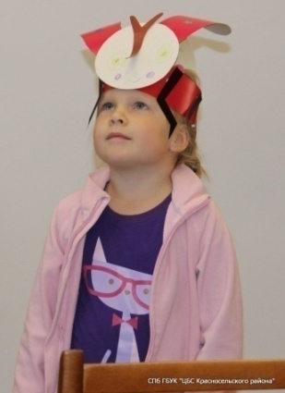
«Детский проект во взрослой библиотеке. От замысла к воплощению: первые итоги...» ПЕРВЫЙ БЛИН КОМОМ…

Slide 7
«Детский проект во взрослой библиотеке. От замысла к воплощению: первые итоги...»
ОСНОВНЫЕ ЭТАПЫ РАЗВИТИЯ ПРОЕКТА
Анализ деятельности
конкурентов
проведение опроса
поиск
команды
проекта
написание сценария
сказки
создание
группы в ВКонтакте
SММ*
поиск аудитории,
запись на сказку
проведение
первого
мероприятия
анализ
вывод
поиск новой
команды
проекта
новый этап
развития проекта
поиск
партнеров
создание
декораций
Успех!
*SMM маркетинг — это самый быстрый способ вступить в диалог со своей аудиторией. Развивая бренд в социальных медиа, Вы получаете целевых подписчиков, которые становятся Вашей рекламной
площадкой и Вашими потребителями

Slide 8
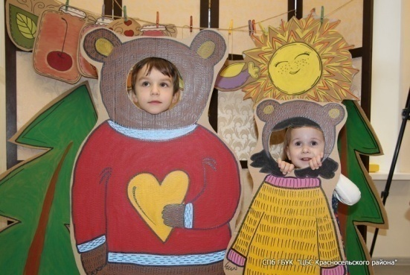
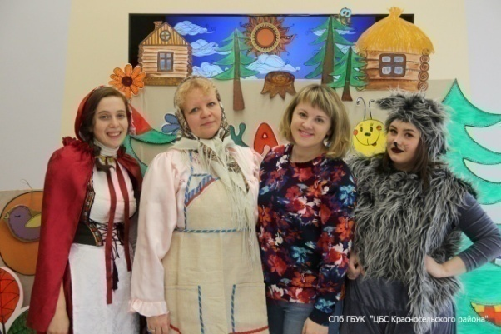
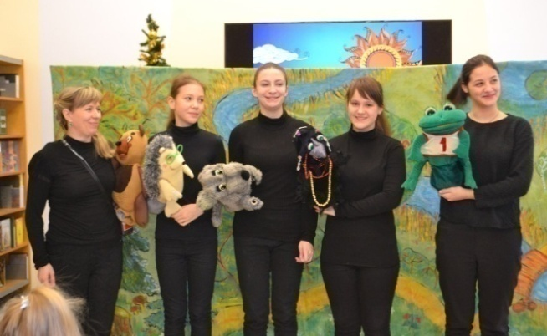
«Детский проект во взрослой библиотеке. От замысла к воплощению: первые итоги...» НАШИ ПАРТНЕРЫ
Педагог дополнительного образования детского сада № 45 Красносельского района
Санкт-Петербурга Алексеева Татьяна Анатольевна
Творческое объединение «Чудесы», аниматор Мария
Центр физической культуры, спорта и здоровья Красносельского района
Санкт-Петербургский государственный институт культуры
Детская театральная студия «Радуга» ПМЦ «Лигово»
Детская цирковая студия «БЭМС»
Детская музыкальная школа ДШИ Красносельского района
Творческая студия «Живой картон»
Магазин рукоделия
Клубы дрессировки собак и др.

Slide 9
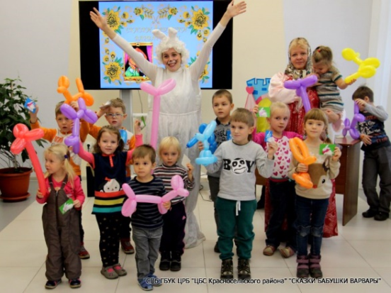
На вопрос «Что понравилось в наших СКАЗКАХ?» взрослые и дети ответили:
«Детский проект во взрослой библиотеке. От замысла к воплощению: первые итоги...»
Атмосфера, коллектив,
оригинальная подача сказок
60%
70%
10%
20%
10%
Мастер-классы
Театральные интерактивные постановки
Сюрпризы

Slide 10
«Детский проект во взрослой библиотеке. От замысла к воплощению: первые итоги...»
СТРУКТУРА МЕРОПРИЯТИЯ
Поиск партнеров Выбор темы, автора и произведения Разработка сценария
Основная часть:
чтение
интерактивный спектакль
Игры:
подвижные игры
разминка
«веселые старты»
задания на развитие моторики и координации движения
Мастер-класс:
творческая мастерская «Тяп-Ляп»
Периодичность: 2 раза в месяц, по субботам с 11:00 до 12:00

Slide 11
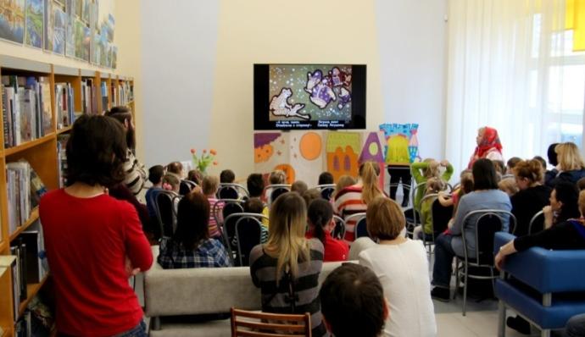
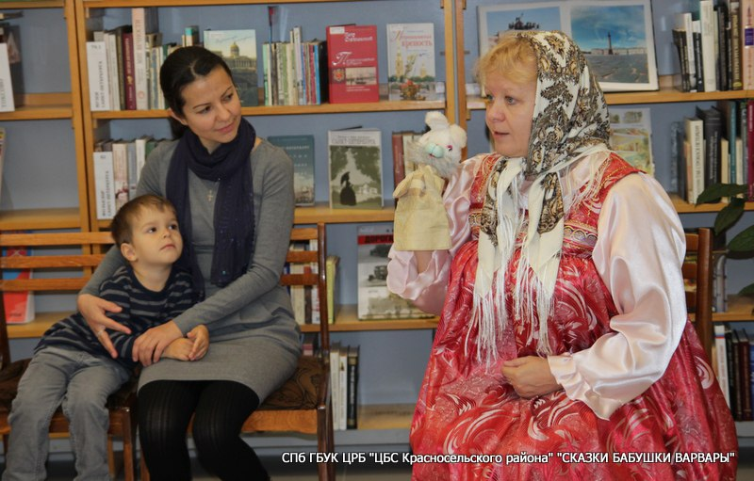
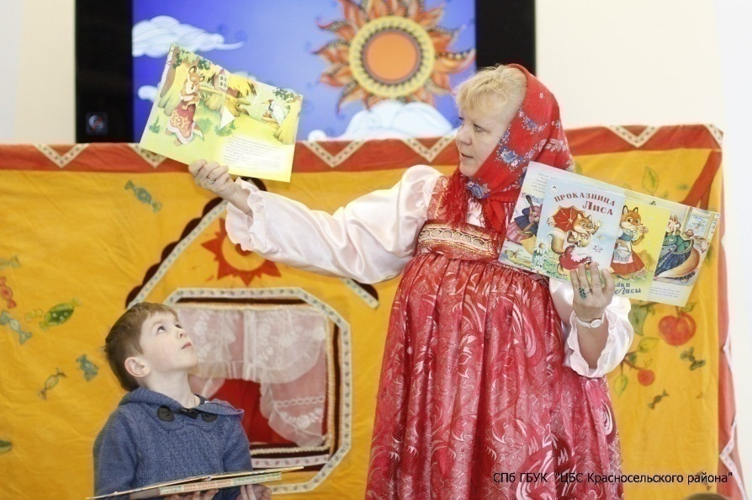
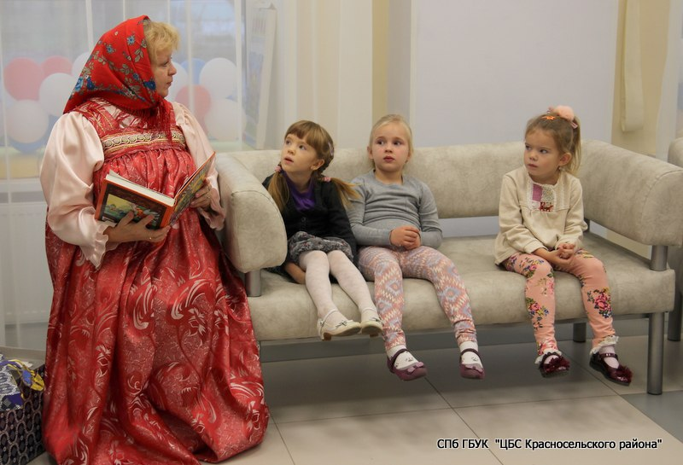
«Детский проект во взрослой библиотеке. От замысла к воплощению: первые итоги...»
ФОРМЫ РАБОТЫ
громкое чтение сказок, потешек и стихотворений

Slide 12
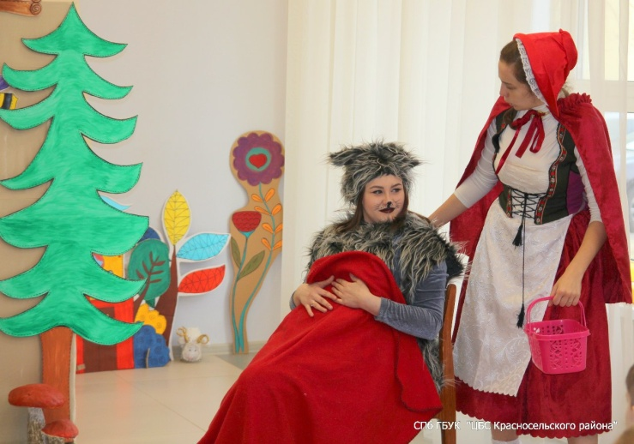
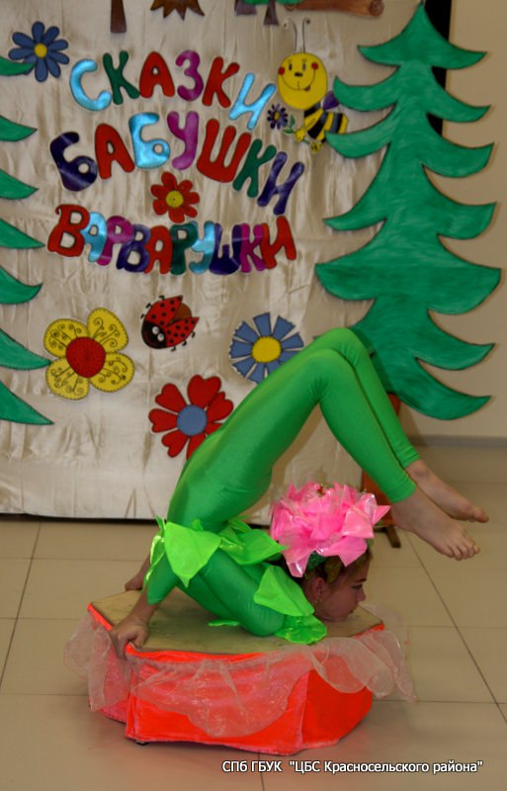
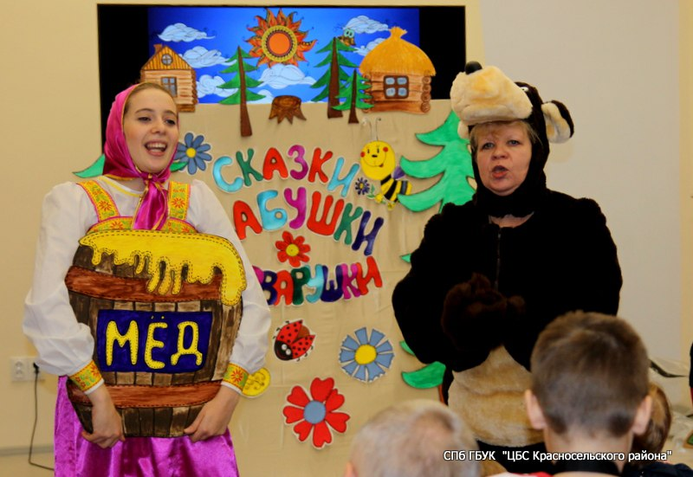
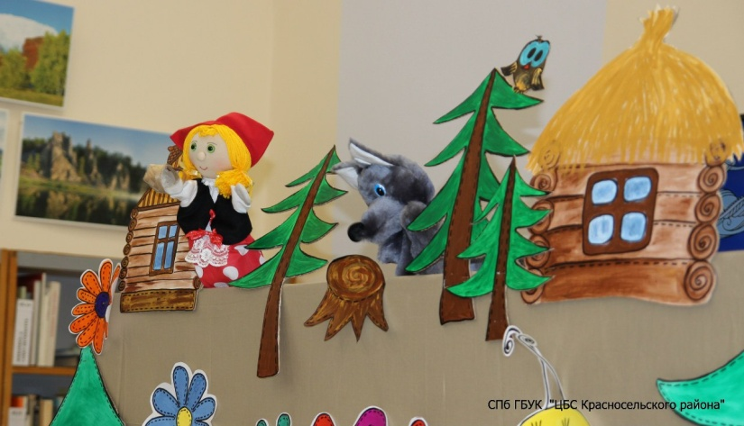
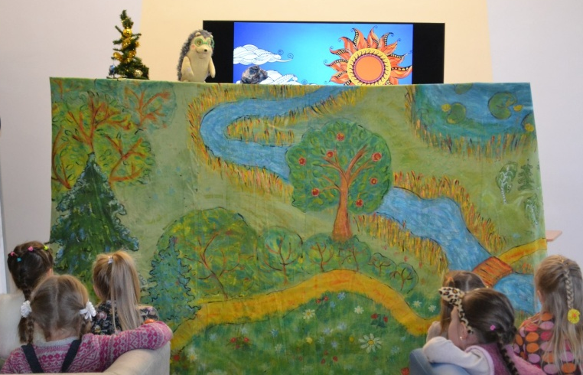
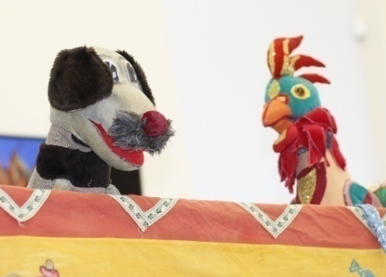
«Детский проект во взрослой библиотеке. От замысла к воплощению: первые итоги...»
театрализованные постановки, музыкальные
и танцевальные программы…

Slide 13
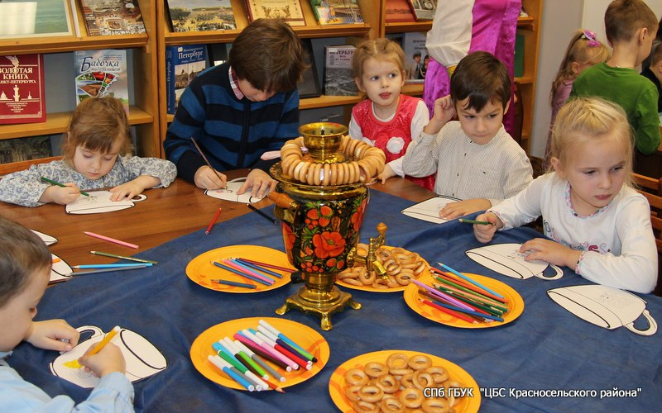
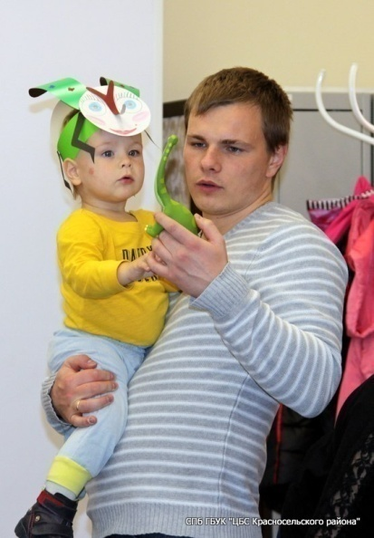
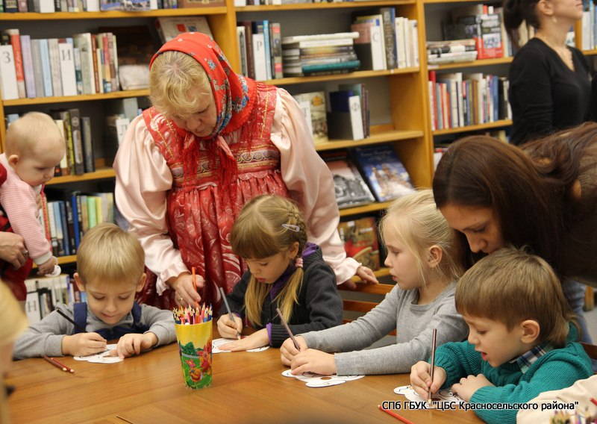
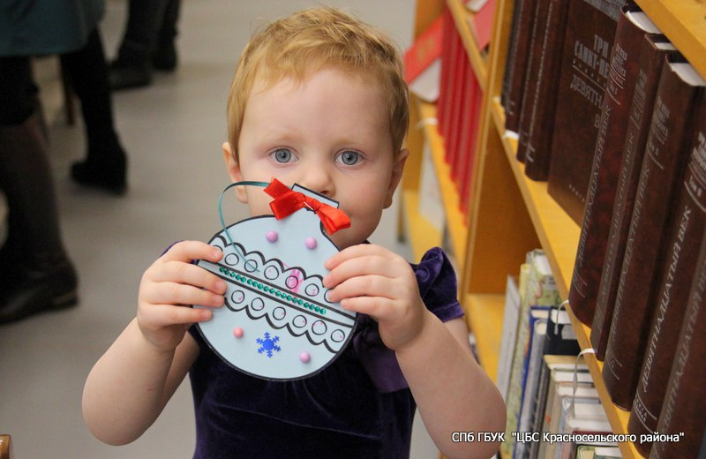
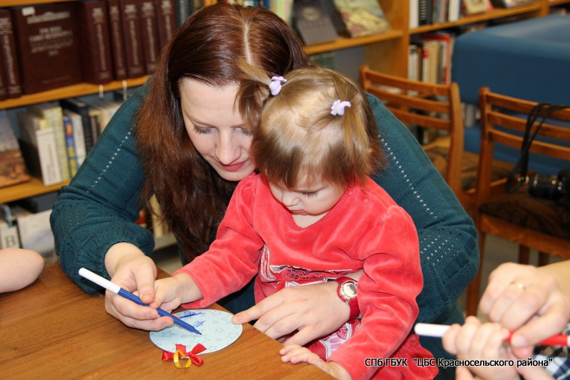
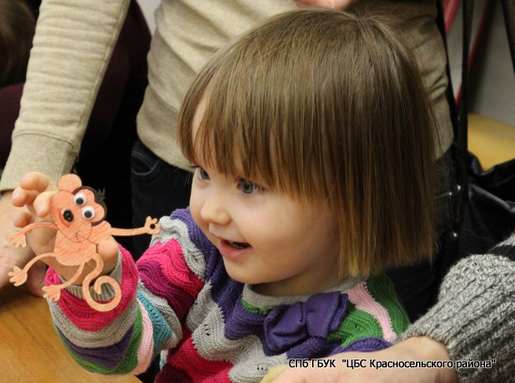
«Детский проект во взрослой библиотеке. От замысла к воплощению: первые итоги...»
творческие занятия в мастерской «Тяп-Ляп»

Slide 14
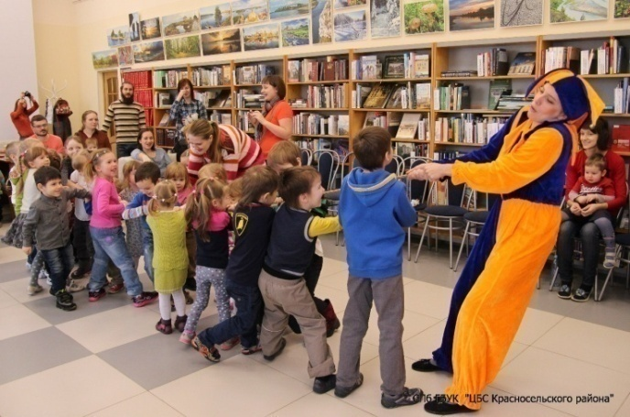
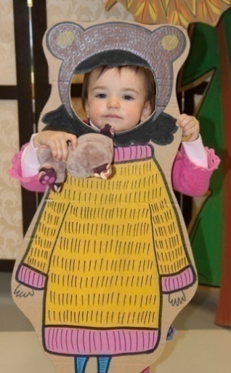
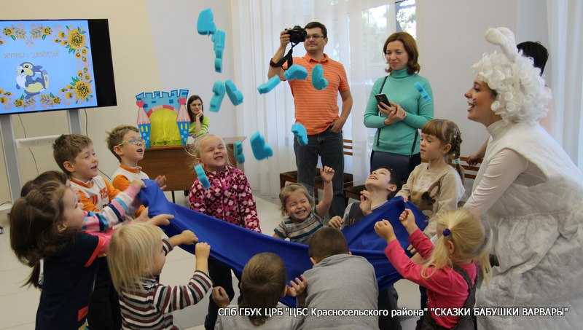
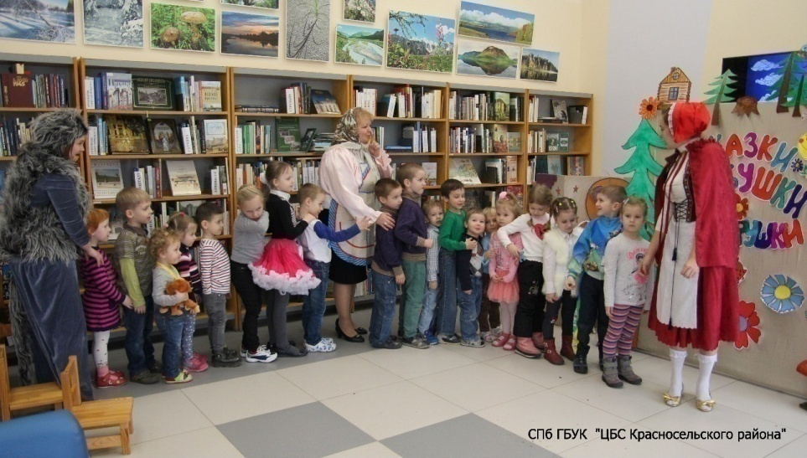
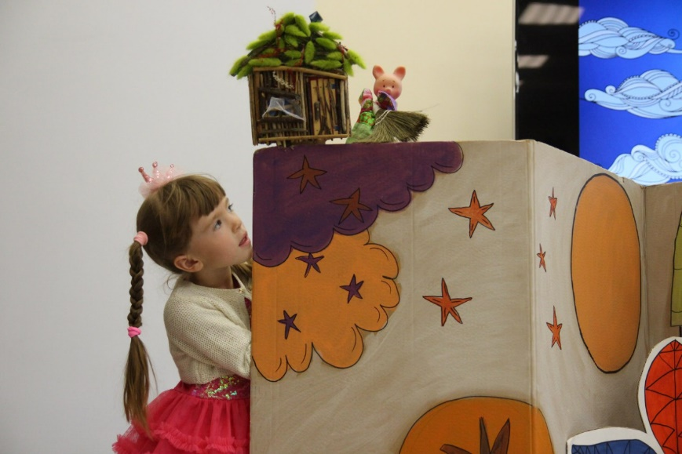
«Детский проект во взрослой библиотеке. От замысла к воплощению: первые итоги...»
интерактивное общение со сказочными героями,
подвижные игры…

Slide 15
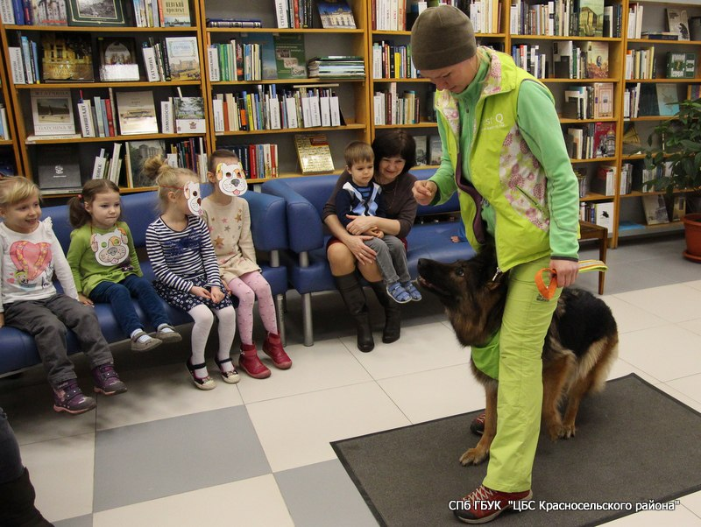
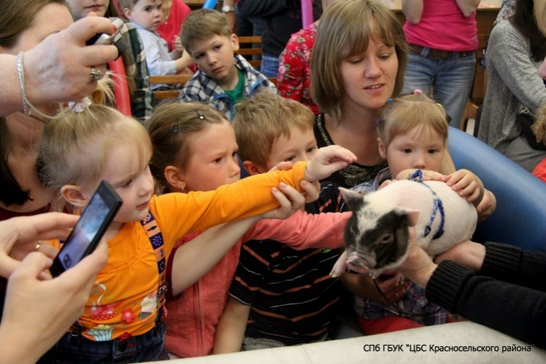
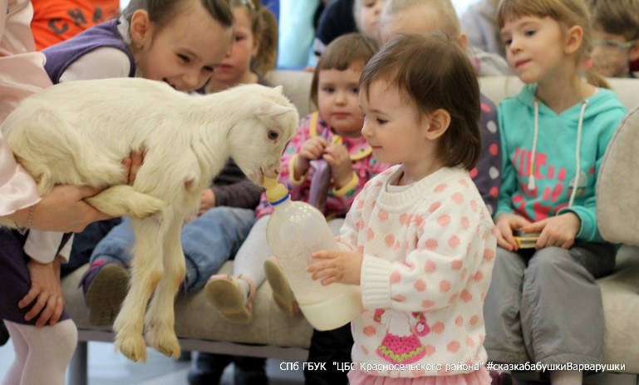
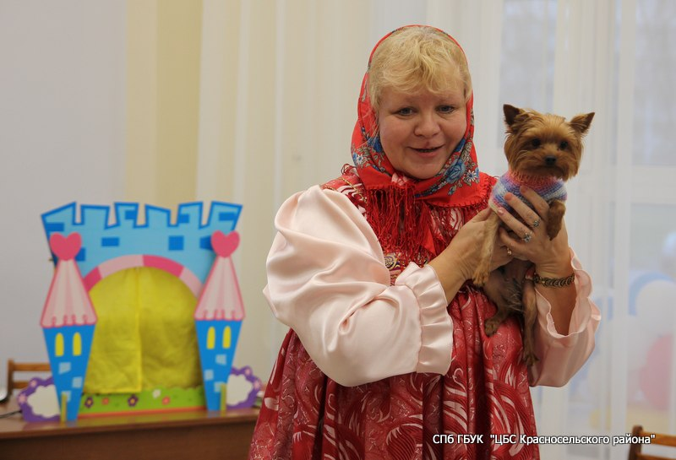
«Детский проект во взрослой библиотеке. От замысла к воплощению: первые итоги...»
знакомство с представителями животного и растительного мира,
расширение кругозора у детей и их родителей

Slide 16
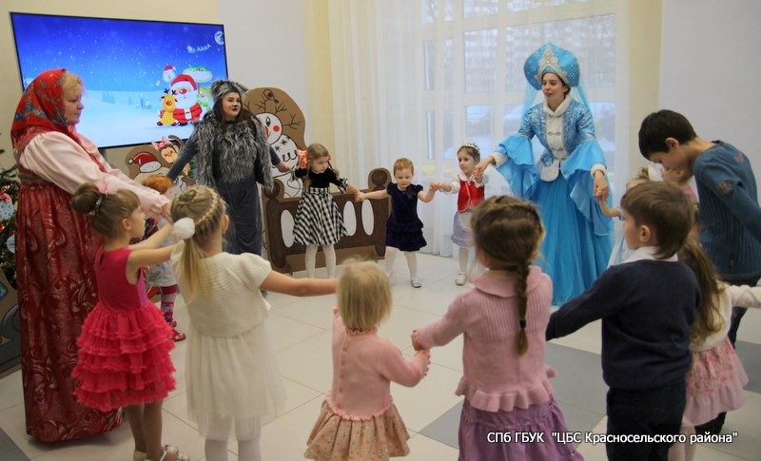
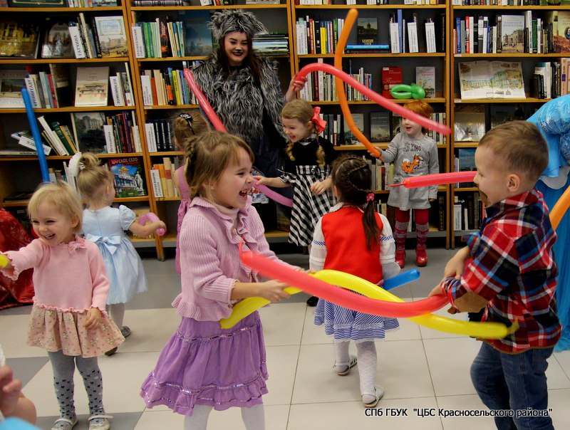
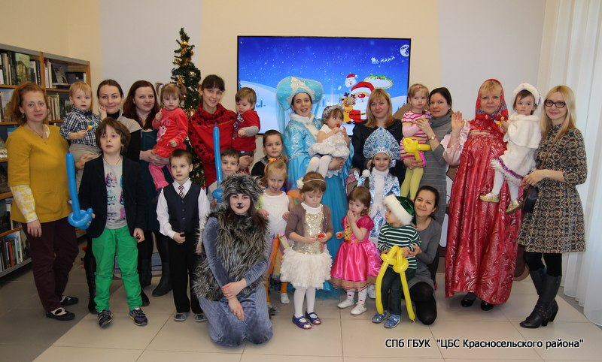
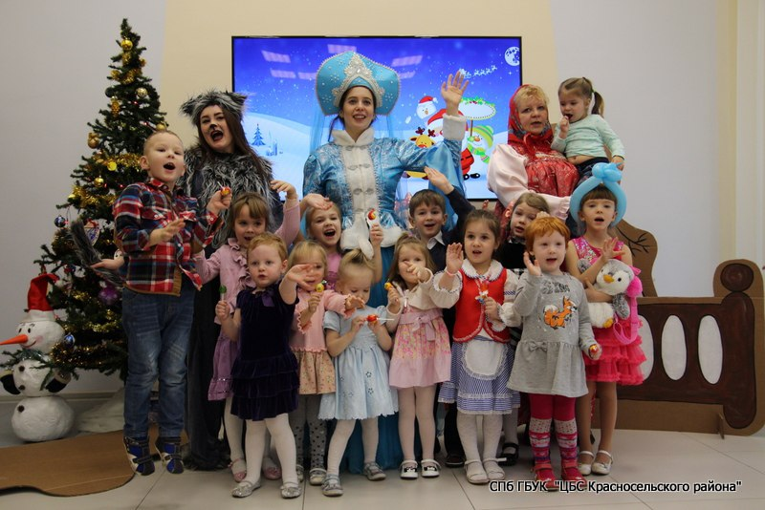
«Детский проект во взрослой библиотеке. От замысла к воплощению: первые итоги...»
театрализованные праздники

Slide 17
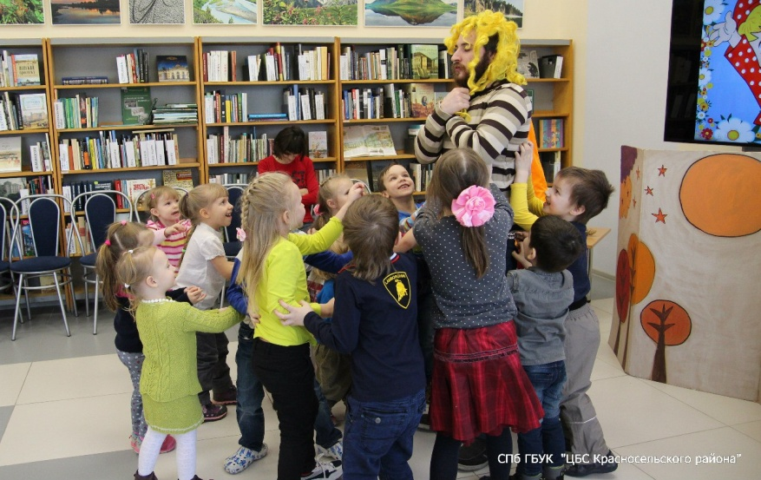
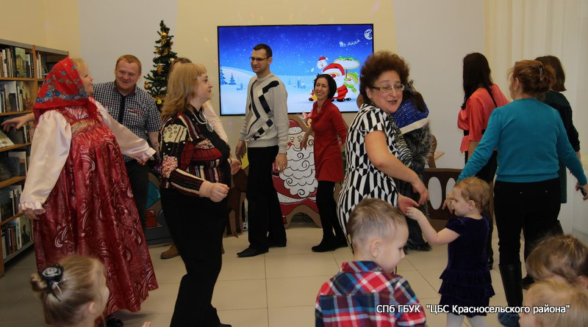
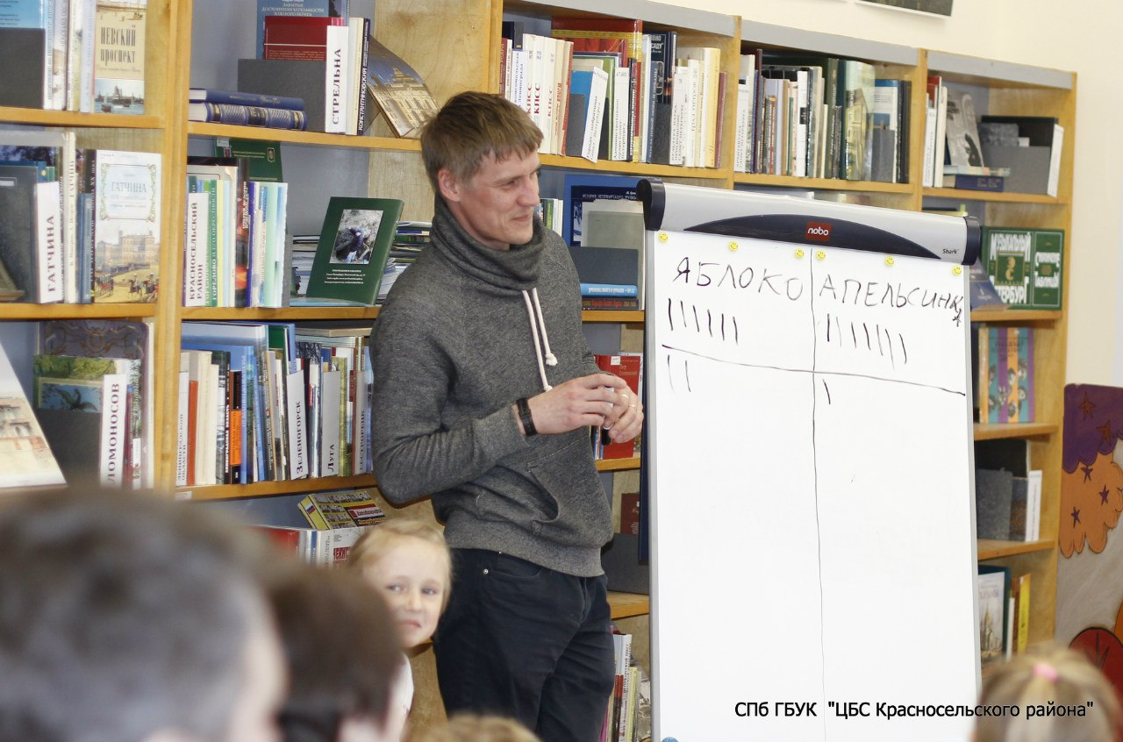
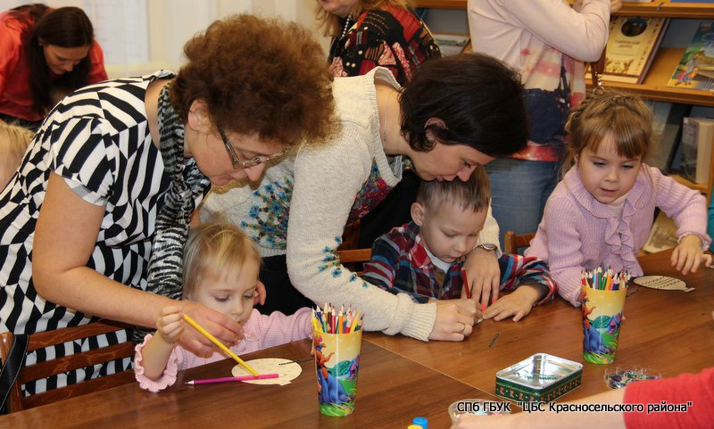
«Детский проект во взрослой библиотеке. От замысла к воплощению: первые итоги...»
совместная работа с родителями

Slide 18
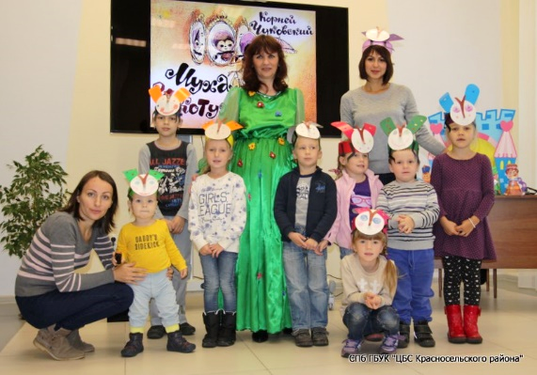
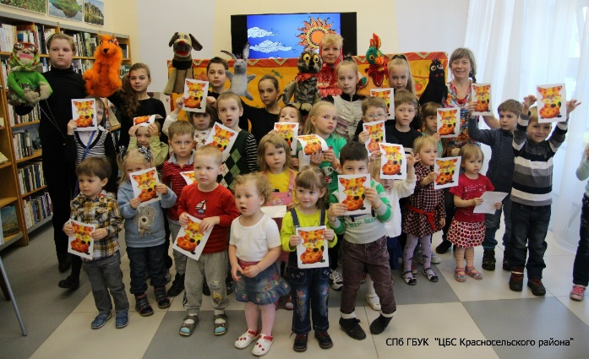
«Детский проект во взрослой библиотеке. От замысла к воплощению: первые итоги...»
Динамика посещаемости
за период с 01.10.2015 по 14.05.2016 гг.
Количество человек
Очередность мероприятий
Период эпидемии гриппа занятий не было
(конец января - февраль 2016 года)
01 02 03 04 05 06 07 08 09 10 11 12

Slide 19
Проект «СКАЗКИ БАБУШКИ ВАРВАРУШКИ»

Slide 20
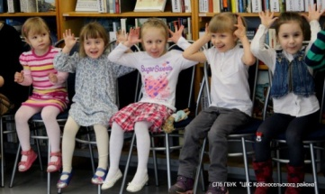
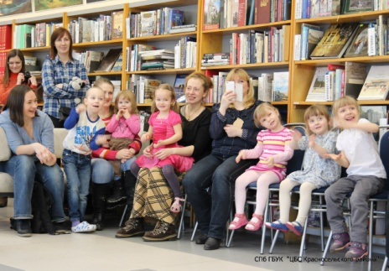
«Детский проект во взрослой библиотеке. От замысла к воплощению: первые итоги...»
«Добрый день. Были на чтении сказки: «Кус, который не любил кусаться». Очень понравилось))) Дочка в полном восторге, впечатлений море. Спасибо!!!» Ольга Зуева
«Обычно дочу водил на ваши спектакли папа, но 16 января пришла на спектакль я первый раз. Огромное Спасибо за представление и мастер-класс! Ребёнок в восторге-это главное! Мы теперь ваши постоянные зрители!!! Ещё раз спасибо за Ваш труд!»
Анастасия Кулигина
«Огромное спасибо. Каждая встреча со сказками - праздник, который надолго остается в памяти дочки и она снова просится в гости к бабушке Варварушке» Валерия Соболева
«Сказки, спасибо огромное за чудесную сказку «Волк и семеро козлят», отдельное спасибо за прекрасный сюрприз!!! Дети и взрослые от него в восторге. Спасибо за заботу о детях и хорошее настроение! Больших Вам творческих успехов! И удачи во всех начинаниях)» Ирина Стригалева
ОТЗЫВЫ vk.com/skazkidlymalishei

Slide 21
Спасибо за внимание!
Добрых сказок Вам и Вашим детям!
Автор проекта: ОСАНКИНА Татьяна
tatyana.osankina@mail.ru

